Slide 2
Simulasi Perhitungan
Carbon Footprint
Di Kampus IPB Darmaga
Pusat Penelitian Lingkungan Hidup
Institut Pertanian Bogor

Slide 3
Data Source
Brought to you by BUWITASHAKTI

Slide 4
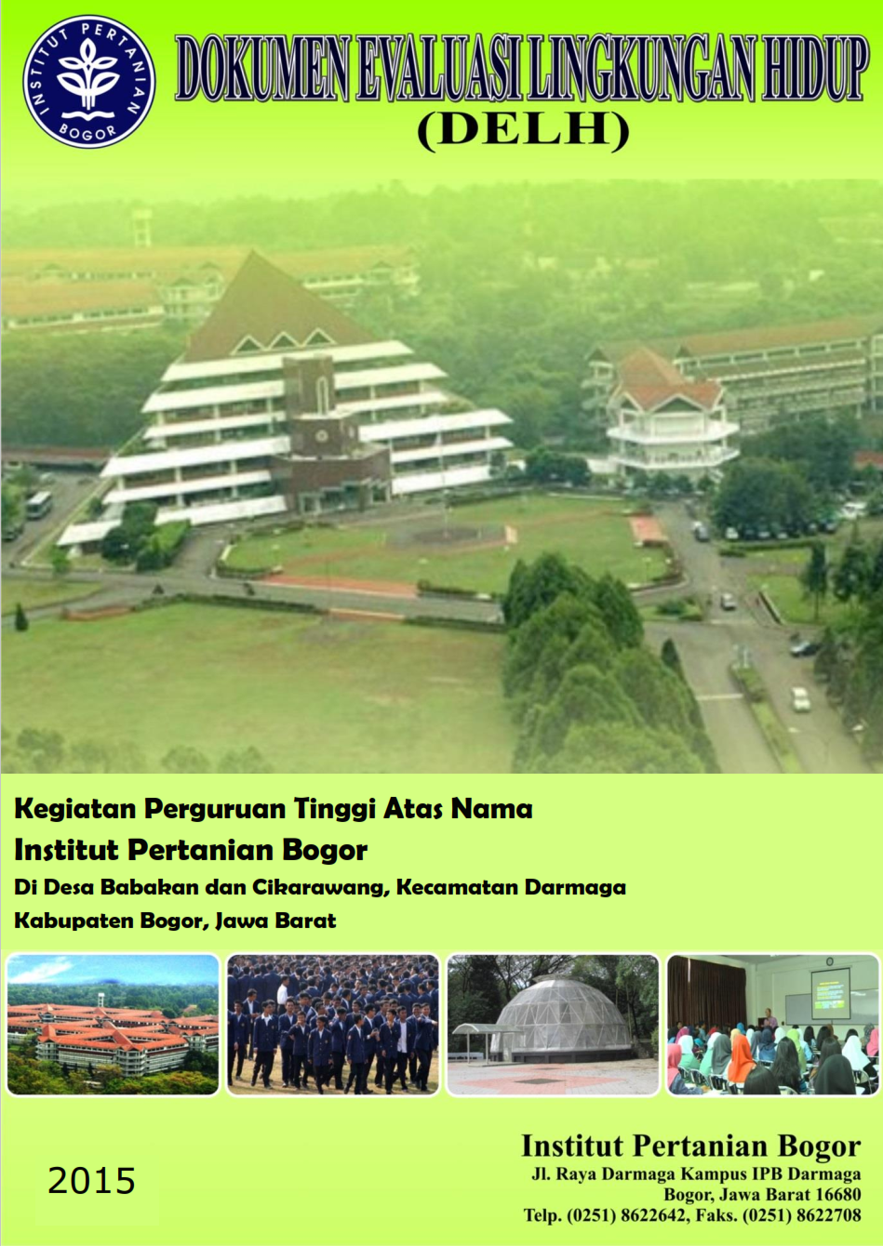

Slide 5
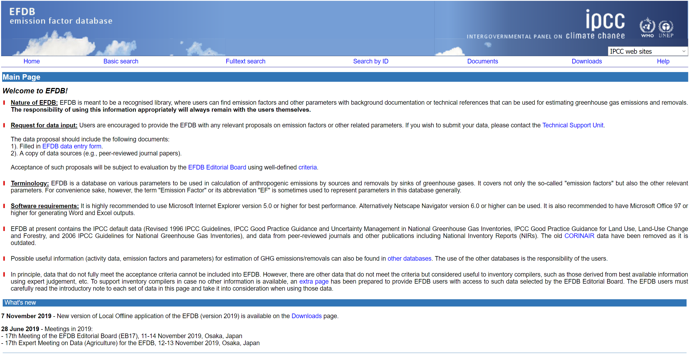
https://www.ipcc-nggip.iges.or.jp/EFDB/main.php

Slide 6
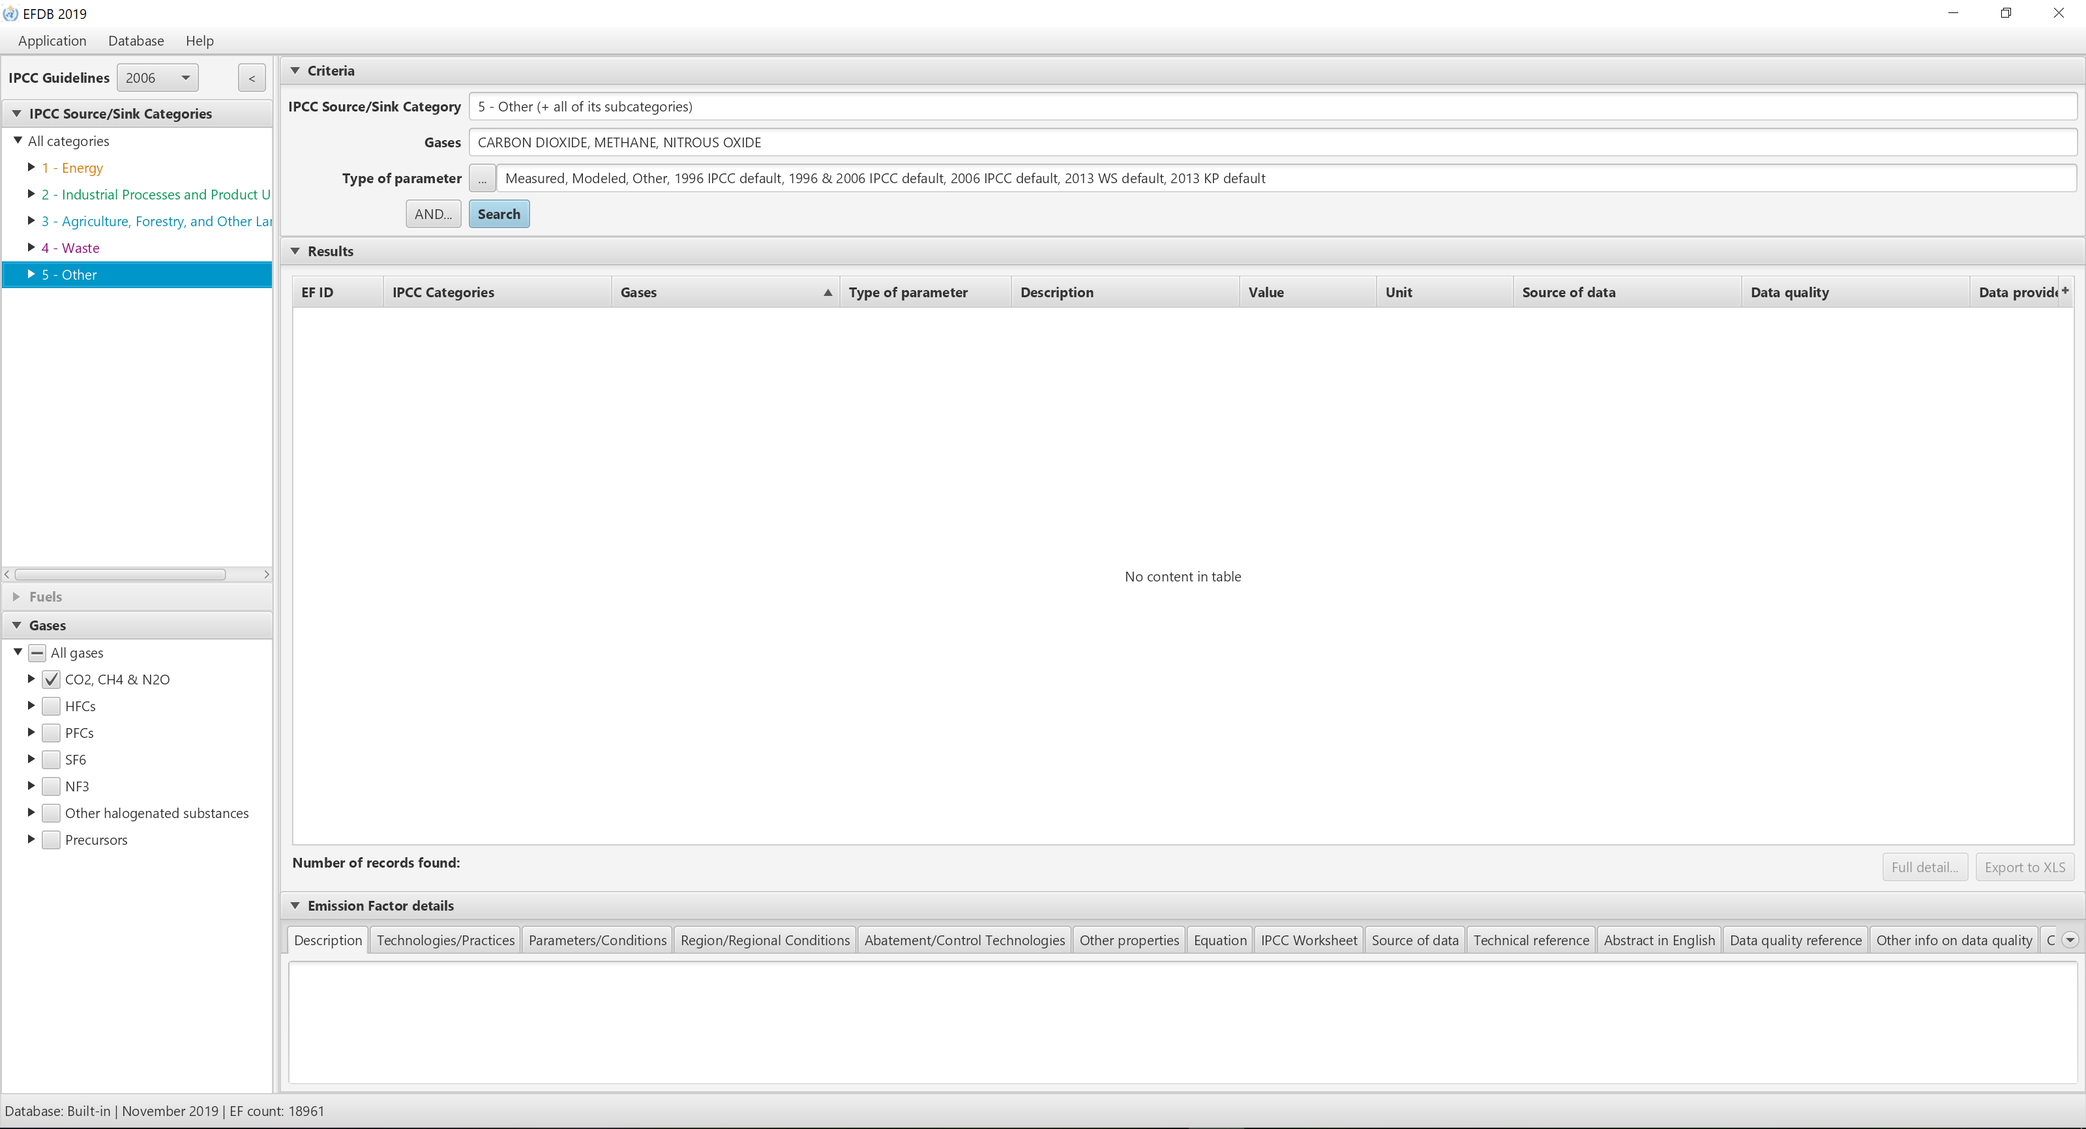

Slide 7
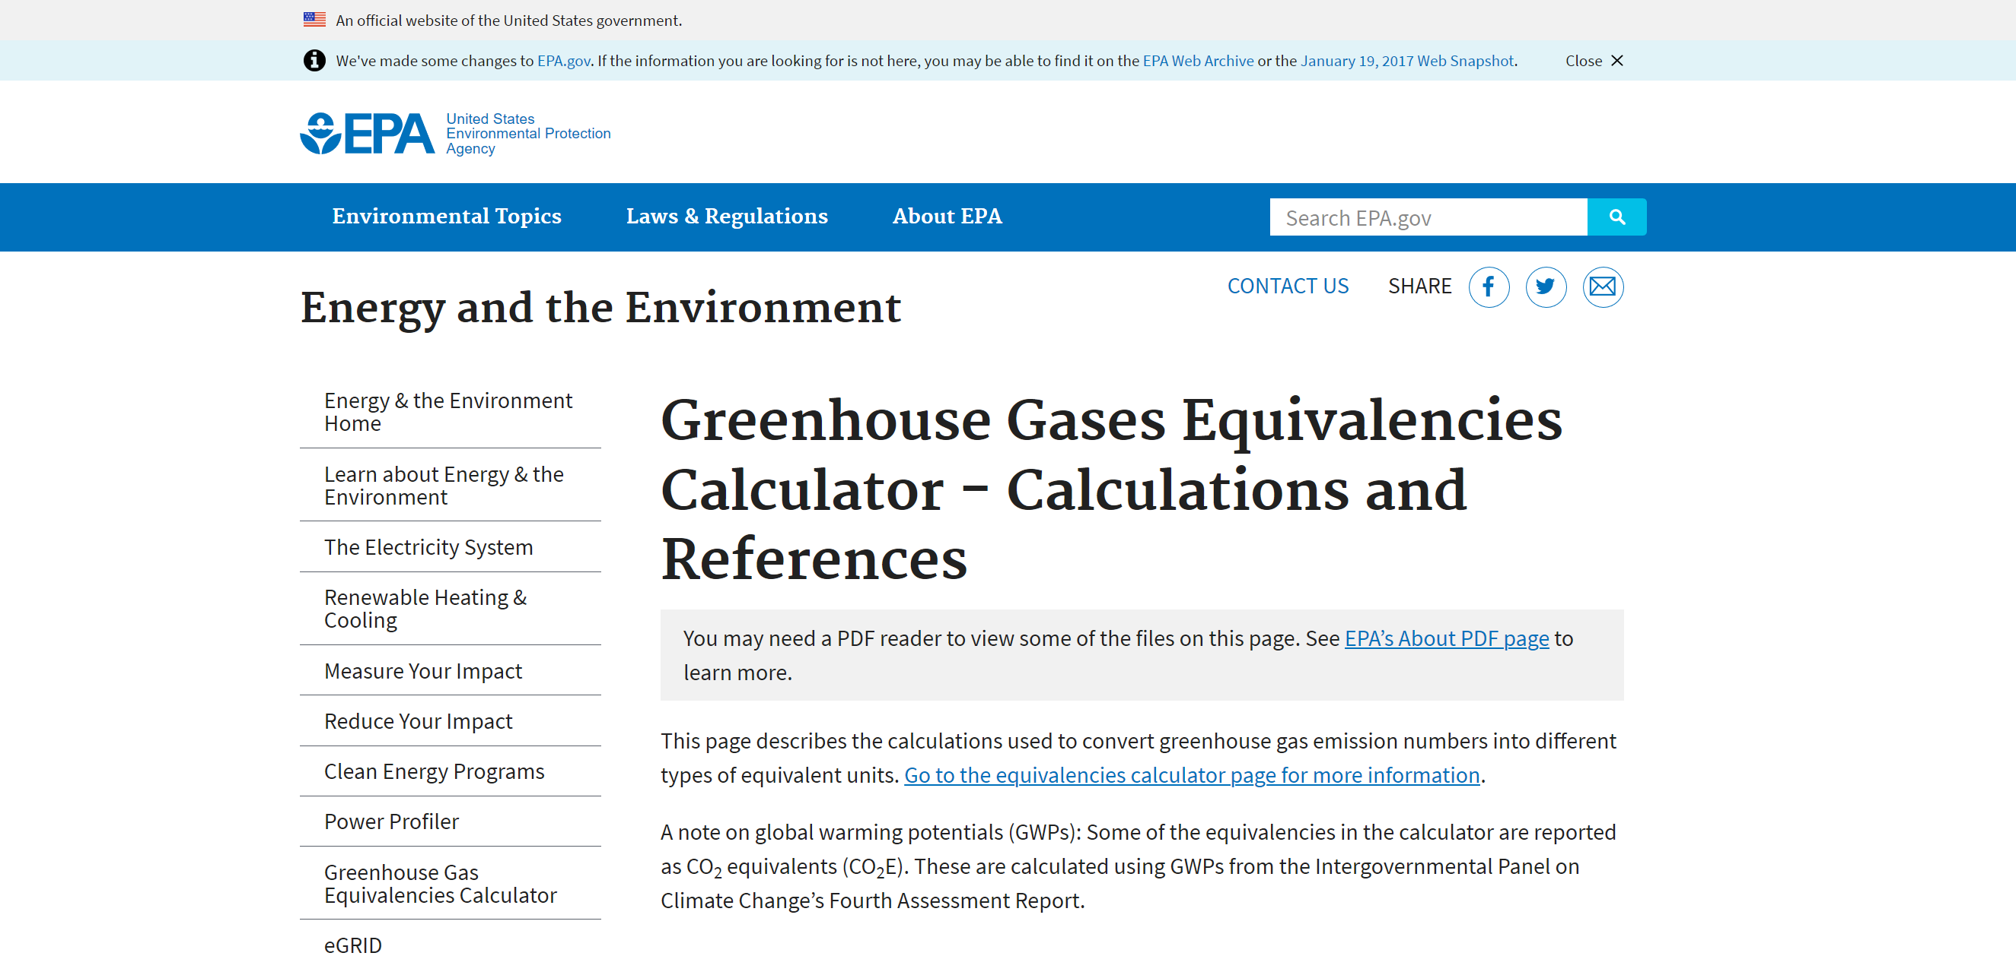

Slide 8
Calculation Tool
Brought to you by BUWITASHAKTI

Slide 9
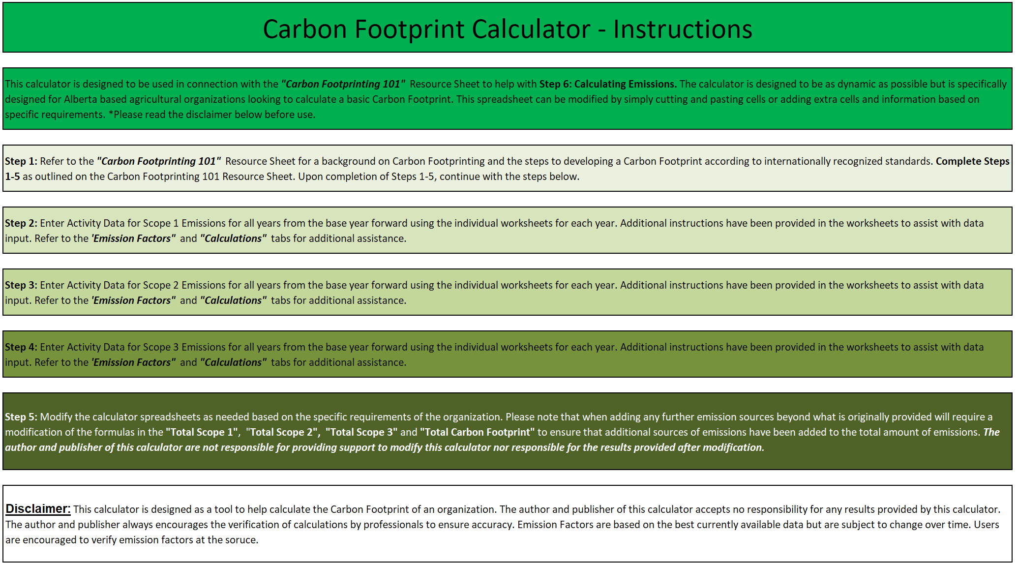

Slide 10
Scope 1: Fuel Usage
Scope 2: Electricity
Scope 3: Travel & Commuting
Scope 4: Waste

Slide 11
Calculation
Brought to you by BUWITASHAKTI

Slide 12
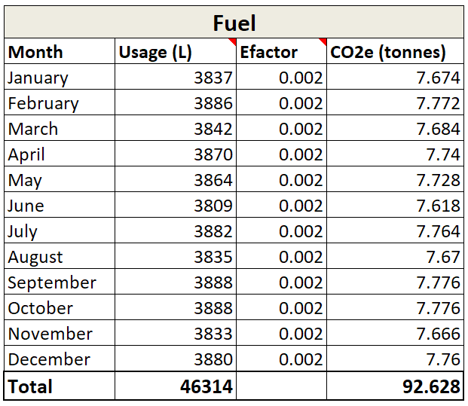
Scope 1: Fuel Usage
No | Genset | Kebutuhan bahan bakar | Asumsi 30% pemakaian
1 | Genset Rektorat | 40 | 12
2 | Genset DKSI | 1000 | 300
3 | Genset Trailer | 500 | 150
4 | Genset Penjernihan | 300 | 90
5 | Power House FAPET | 3000 | 900
6 | Genset Class Room | 1000 | 300
7 | Power House FAPERTA | 3000 | 900
8 | Genset Gedung Green TV | 200 | 60
9 | Genset PAU | 1000 | 300
10 | Genset FATETA | 1000 | 300
11 | Genset FKH | 500 | 150
12 | Genset RSH | 200 | 60
13 | Genset RPH | 400 | 120
14 | Genset Lab B | 500 | 150
15 | Genset CIAVAS | 200 | 60
16 | Genset Shigeta | 20 | 6
17 | Genset Perpustakaan | 40 | 12
18 | Genset FAPERTA | 40 | 12
19 | Genset Mobile | 90 | 27
Total Pemakaian
bahan bakar
3,909 liter/bulan
Sumber: DELH IPB 2015

Slide 13
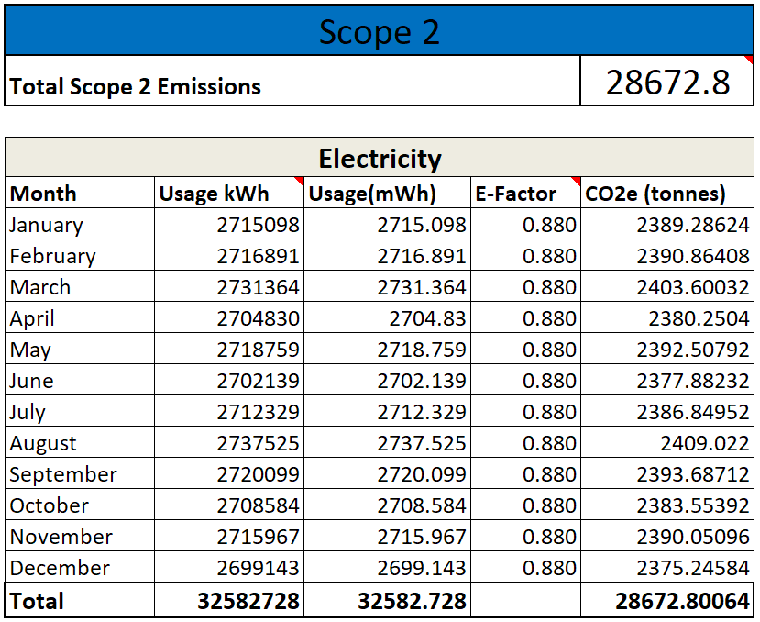
Scope 2: Electricity
Asumsi
Kapasitas Daya Listrik Tiap Bangunan Di Kampus Dramaga
Pemakaian 70%
Pemakaian harian 8 jam (peak)
Pemakaian 30 hari/bulan
Voltase 220 V
No | Gedung | Kapasitas
1 | Rusunawa | 160 KVA
2 | Astri | 200 A
3 | Fahutan 3 | 150 A
4 | TPB | 100 A
5 | Gymnasium | 400 A
6 | Panel Fateta | 2500 A
7 | FEM 3 | 250 A
8 | GMSK | 1250 KVA
9 | Fateta | 1800 KVA
10 | PAU | 1250 KVA
11 | Faperta | 2500 A
12 | Chiller GWW | 630 A
13 | LSI 1 | 2500 KVA
14 | LSI 2 PPLH | 630 A
15 | Fahutan 3 | 630 A
16 | SIL Fateta | 200 A
17 | Techno | 250 A
18 | GOR Lama | 250 A
19 | Asrama Putra | 250 A
20 | Lab Komputer | 125 A
21 | SEAFAST | 250 A
22 | FPIK | 1600 KVA
23 | Fapet | 1250 KVA
24 | FKH | 1250 KVA
25 | Panel Gedung | 2000 A
26 | Panel Gedung | 2000 A
27 | Panel Gedung | 2000 A
28 | RSH | 125 A
29 | Lab B | 630 KVA
30 | Rektorat | 1000 KVA
31 | RPH
32 | Panel Gedung
33 | Lab C | 63 A
34 | Agrimedia | 100 A
35 | Pump House | 100 A
36 | Lab Diversifikasi | 100 A
37 | FORKHAN | 50 A
Total Pemakaian Listrik
2,717,847 kWh/bulan
Sumber: DELH IPB 2015

Slide 14
Scope 3: Travel & Commuting
Kapasitas Tempat Parkir Di Kampus Dramaga
Asumsi
Lokasi Parkiran | Mobil |  |  | Sepeda Motor
 | P (m) | L (m) | Kapasitas (unit) | P (m) | L (m) | Kapasitas (unit)
Rektorat dan FEM | 61,60 | 40 | 215 | 57 | 7,50 | 215
GWW | 80,40 | 28,30 | 198 | 40,20 | 14,90 | 400
Gymnasium | 55,40 | 32,80 | 158 | 54,40 | 32,60 | 1182
FAHUTAN | 50,40 | 14 | 61 | 60,20 | 10 | 400
Perpustakaan | 64,60 | 10,70 | 60 | 29,40 | 5,10 | 100
GOR Lama |  |  |  | 20,60 | 10 | 136
Mesjid Al-hurriyah | 43,50 | 14,80 | 56 | 14,70 | 11,40 | 112
Fakultas Perikanan | 25,80 | 8,90 | 20 | 19,50 | 19,20 | 250
Fakultas Peternakan | 71 | 12,20 | 75 | 68 | 14 | 634
Parkiran bus | 37,30 | 23,50 | 20
Pintu Belakang | 8 | 2,5 | 14
Total |  |  | 877 |  |  | 3429
Terisi 50% untuk mobil, dan 90% untuk sepeda motor
Mobilitas di dalam kampus untuk masing-masing jenis kendaraan 1 km per hari
20 hari / bulan
Mobil → 20% LCGC + 80% non-LCGC Efisiensi LCGC: 17 km/liter atau 5.88 liter/ 100 km Efisiensi non-LCGC: 10 km/liter atau 10 liter/100 km Non-LCGC tidak dibedakan antara bensin dan diesel
Sepeda motor → Efisiensi: 60 km/liter atau 1.67 liter/100 km
Sumber: DELH IPB 2015

Slide 15
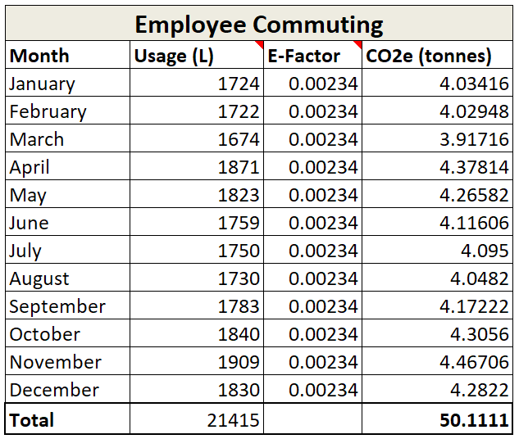
Scope 3: Travel & Commuting
 | Jumlah | Used fuel (litres/month)
Mobil lcgc | 88 | 103.18
Mobil non-lcgc | 351 | 701.60
Sepeda motor | 2743 | 914.40
TOTAL |  | 1719.18

Slide 16
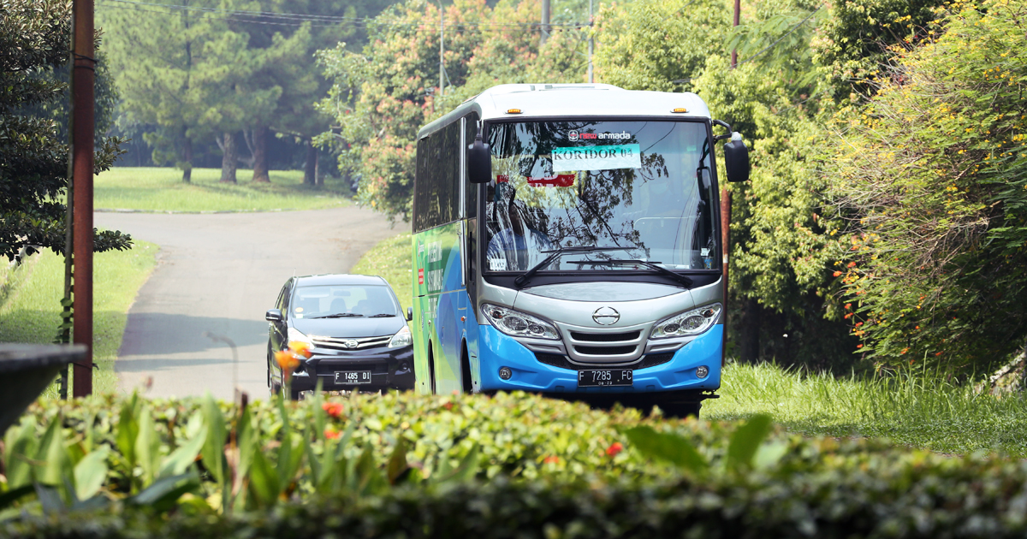
Scope 3: Travel & Commuting
Jumlah ojek dalam kampus di Kampus IPB Darmaga
Bus dalam kampus di Kampus IPB Darmaga
No | Lokasi Pangkalan | Jumlah
 |  | 2012 | 2013 | 2014
1 | Perumahan Dosen | - | - | 21
2 | Gymnasium | - | 19 | 19
3 | Asrama Putri dan Putra | 54 | 54 | 54
4 | Berlin | 29 | 29 | 29
5 | Grha Widya Wisuda | 29 | 29 | 29
6 | Bank BNI | 63 | 63 | 63
 | Jumlah | 175 | 194 | 215
Sumber: DELH IPB 2015
Jumlah unit bus: 8 unit
Asumsi
Asumsi
Mobilitas ojek kampus = 10 km/hari
Operasional 20 hari/bulan
Efisiensi bahan bakar 1.67 liter/100 km
Mobilitas bus kampus = 10 km/hari
Operasional 20 hari/bulan
Efisiensi bahan bakar 7 liter/100 km
Jumlah konsumsi bahan bakar ojek kampus
Jumlah konsumsi bahan bakar bus kampus
716.67 liter/bulan
112 liter/bulan

Slide 17
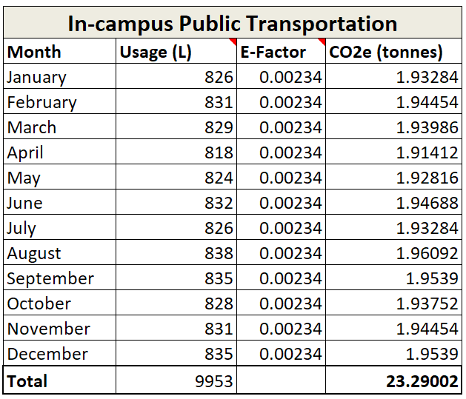
Scope 3: Travel & Commuting

Slide 18
Scope 4: Waste
Hasil identifikasi komposisi sampah di Kampus IPB Darmaga
No. | Jenis Sampah | Vol Contoh (m³) | Vol Total (m³/Bln) | Berat Contoh (kg) | Berat Total (Kg/Bulan) | Faktor emisi | Emisi (MTCO2E)
1 | Plastik | 0,295 | 114,0135 | 20,5 | 7922,97 | 0.02 | 0.16
2 | Stereoform | 0,127 | 49,0837 | 2,5 | 966,22 | 0.02 | 0.02
3 | Kertas | 0,064 | 24,7351 | 6,7 | 2589,46 | 1.22 | 3.16
4 | Organik | 0,222 | 85,8000 | 80,0 | 30918,92 | 0.54 | 16.70
5 | Lain-lain | 0,032 | 12,3675 | 4,3 | 1661,89 | 0.02 | 0.03
 | Total | 0,74 | 286 | 114,0 | 44059,46 |  | 20.7
Sumber: DELH IPB 2015
Referensi faktor emisi:
https://www.epa.gov/energy/greenhouse-gases-equivalencies-calculator-calculations-and-references

Slide 19
Our Emission in 2015
Scope 1: Fuel Usage
92.6 tonnes CO₂e
Scope 2: Electricity
28,672.8 tonnes CO₂e
Scope 3: Travel & Commuting
73.4 tonnes CO₂e
20.7 tonnes CO₂e
Scope 4: Waste
28,859.5 tonnes CO₂e

Slide 20
What next?
Brought to you by BUWITASHAKTI

Slide 21
Data terbaru?
2. Perhitungan masih umum
Perlu data lebih spesifik (misalnya: data jenis kendaraan) → konsumsi bahan bakar lebih spesifik
Alat dan mesin lain yang mengkonsumsi bahan bakar?
Adakah penggunaan bahan bakar lain? (misalnya: gas)
Faktor emisi tiap jenis sampah?

Slide 22
Our mission
Brought to you by BUWITASHAKTI

Slide 23
Mari bersama-sama jadikan hemat emisi karbon sebagai gaya hidup kita

Slide 24
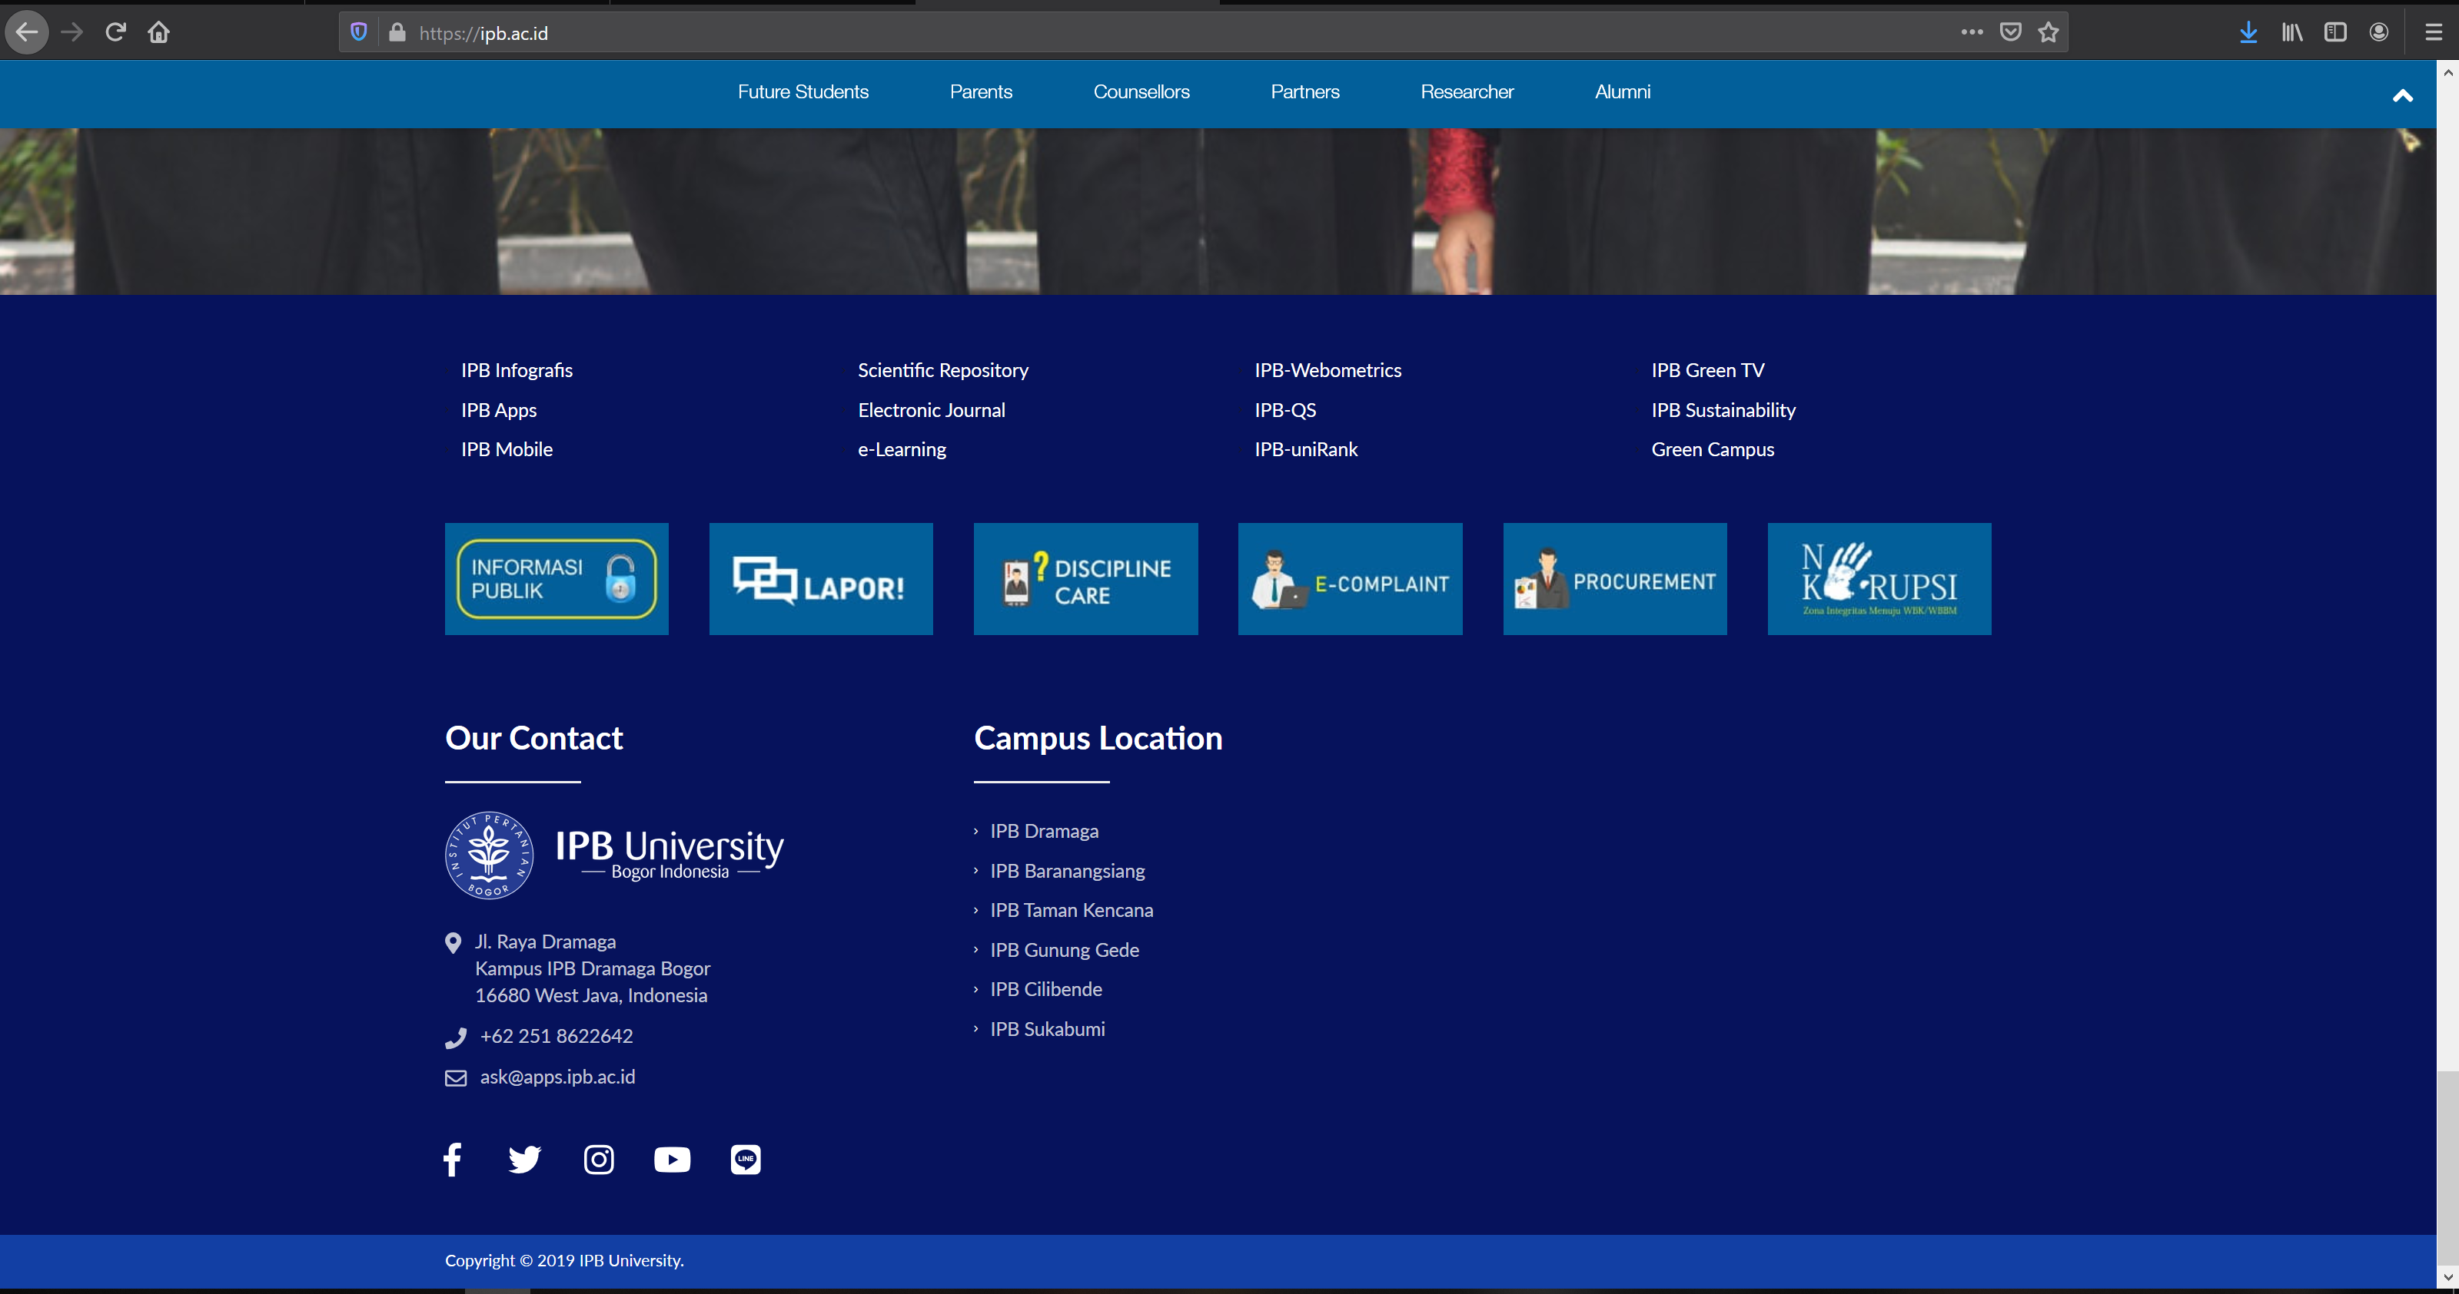
Our Emission
This month
82,564.3
tonnes CO₂
Last month
83,467.2
tonnes CO₂

Slide 25
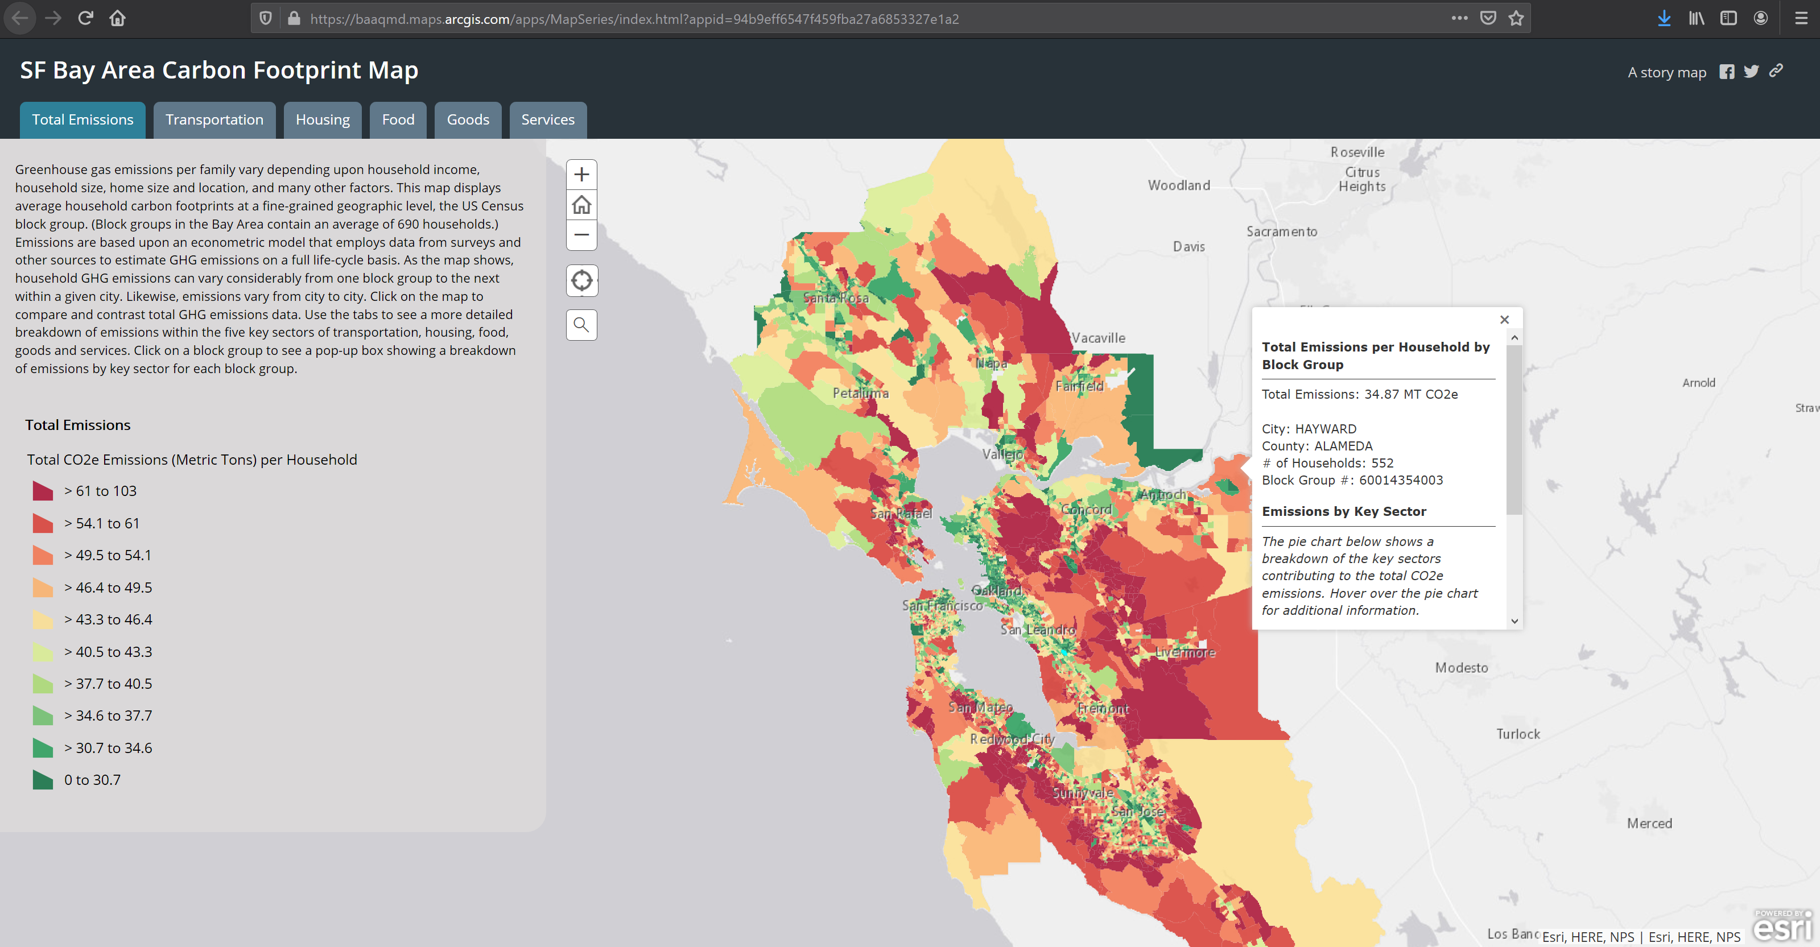

Slide 26
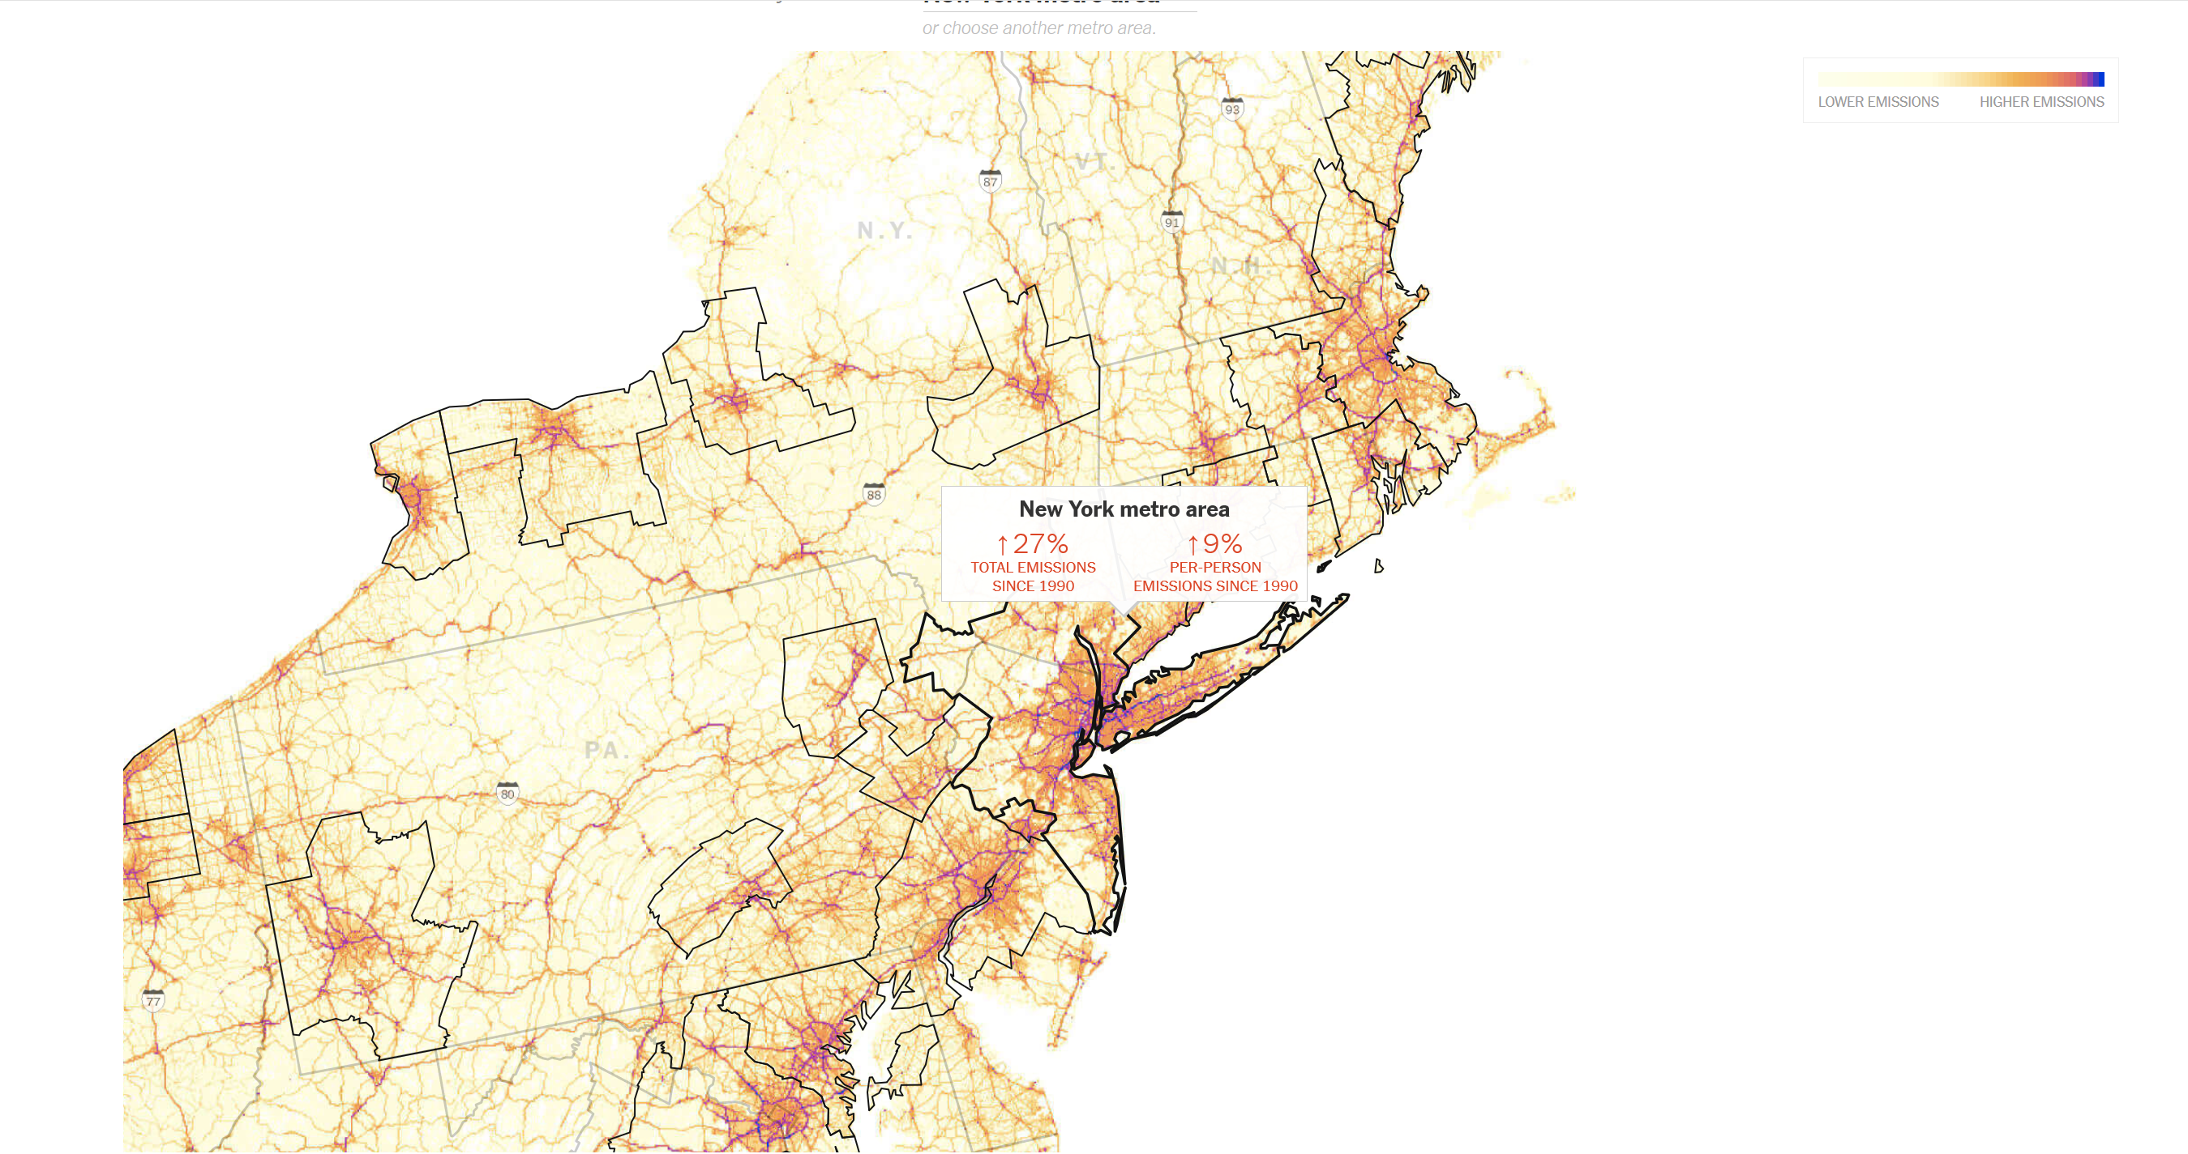

Slide 27
Thank You

